Slide 1

UBND PHƯỜNG PHÚC LỢI
TRƯỜNG MẦM NON HOA SỮA
LĨNH VỰC PHÁT TRIỂN TÌNH CẢM – KỸ NĂNG XÃ HỘI
ĐỀ TÀI: BÉ LÀM GÌ KHI ĐI LẠC?

Slide 2



Slide 3

NỘI DUNG BÀI HỌC
Phần 1: Quan sát tình huống
Phần 2: Giáo dục kỹ năng xử lý khi đi lạc
Phần 3:Trò chơi ôn luyện

Slide 4




Phần 1: Quan sát tình huống?

Slide 5


Slide 6
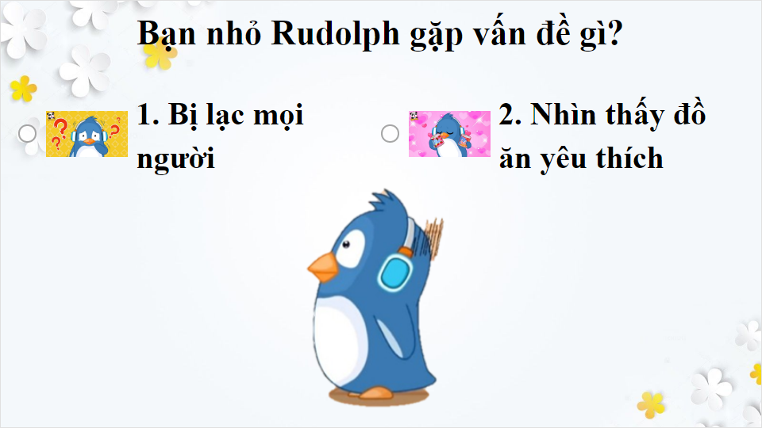

Slide 7
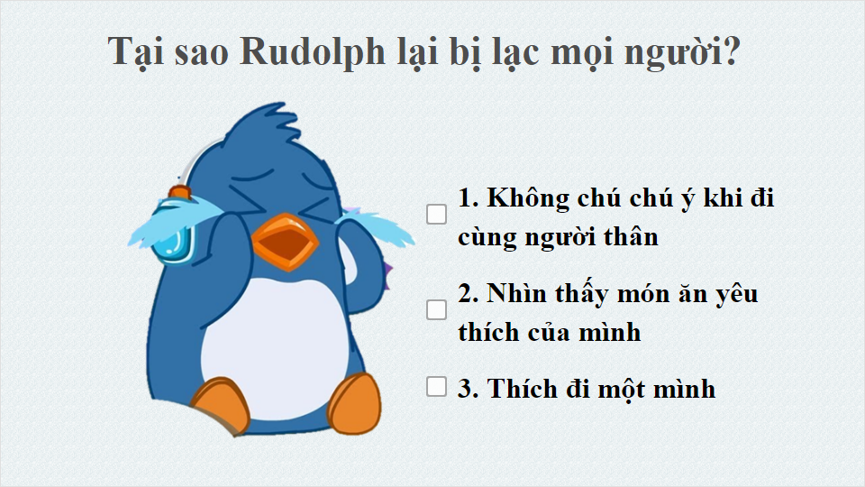

Slide 8
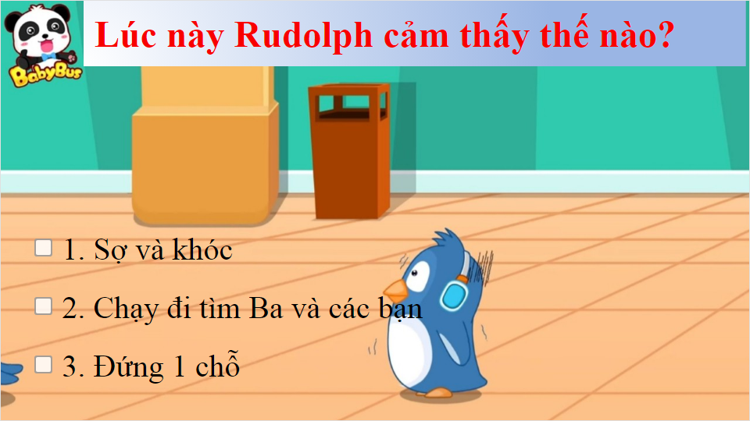

Slide 9


Slide 10

Phần 2:
Giáo dục kỹ năng
xử lý khi đi lạc

Slide 11

Rudolph xử lý thế nào?

Slide 12
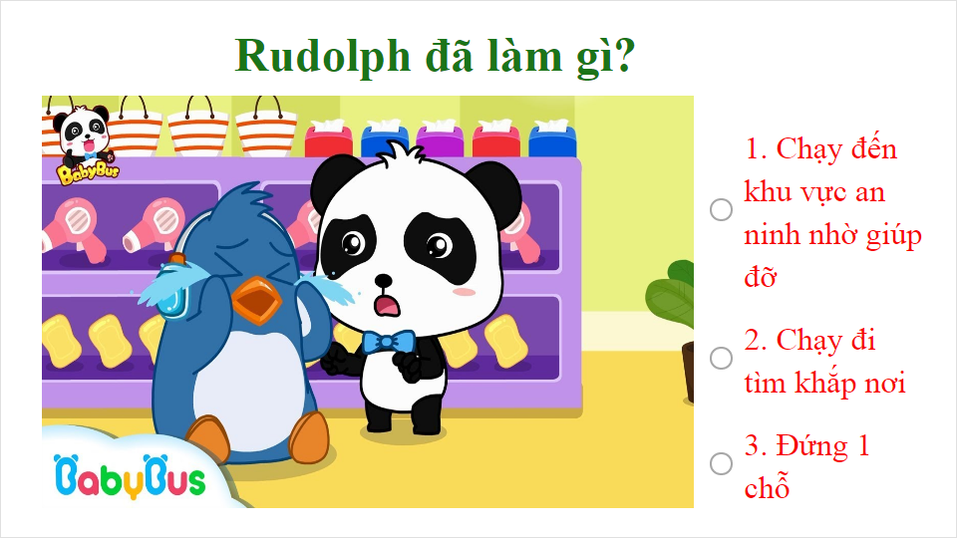

Slide 13
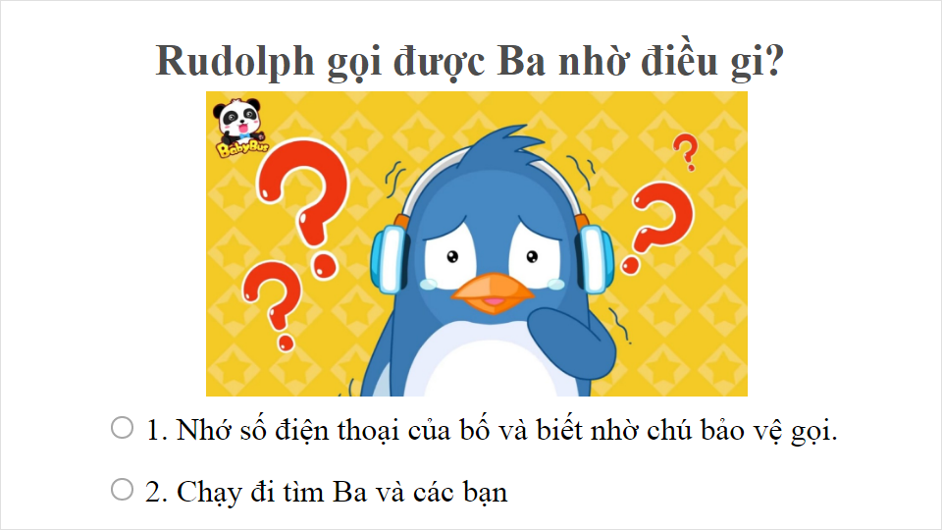

Slide 14
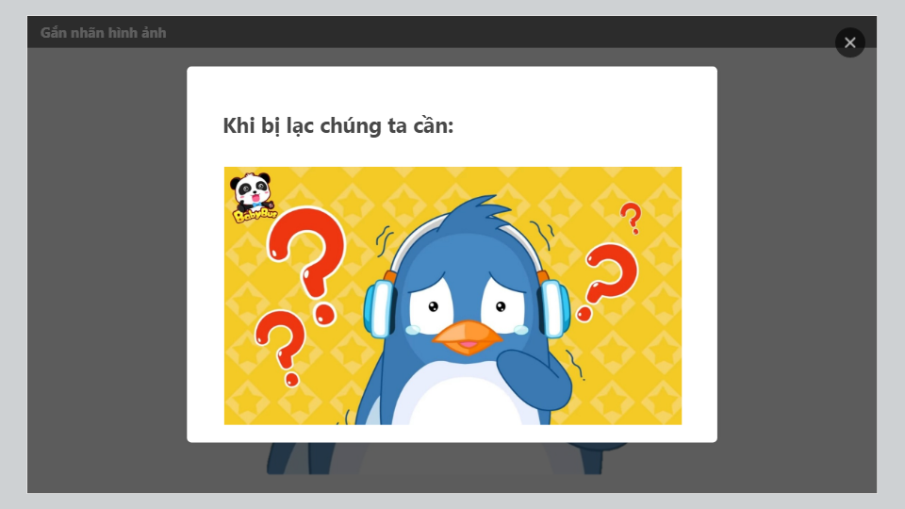

Slide 15

Phần 3:Trò chơi ôn luyện

Slide 16
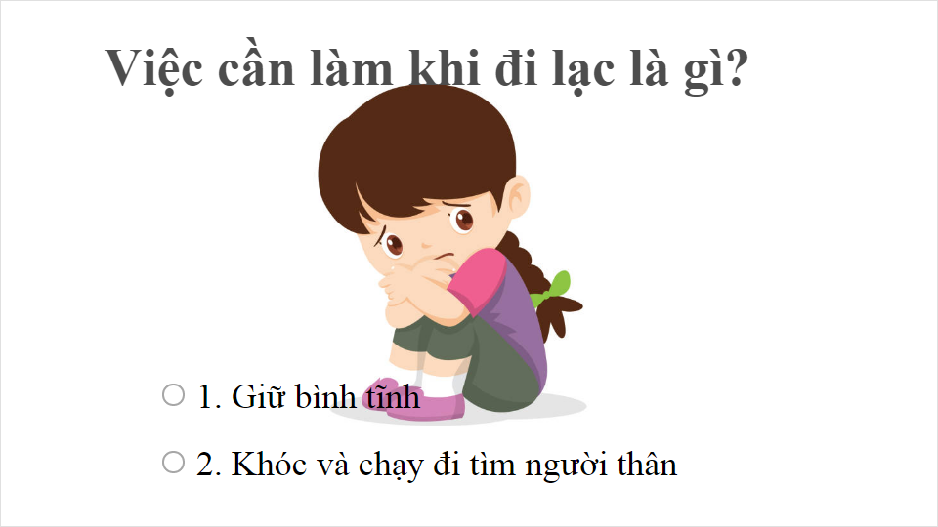

Slide 17
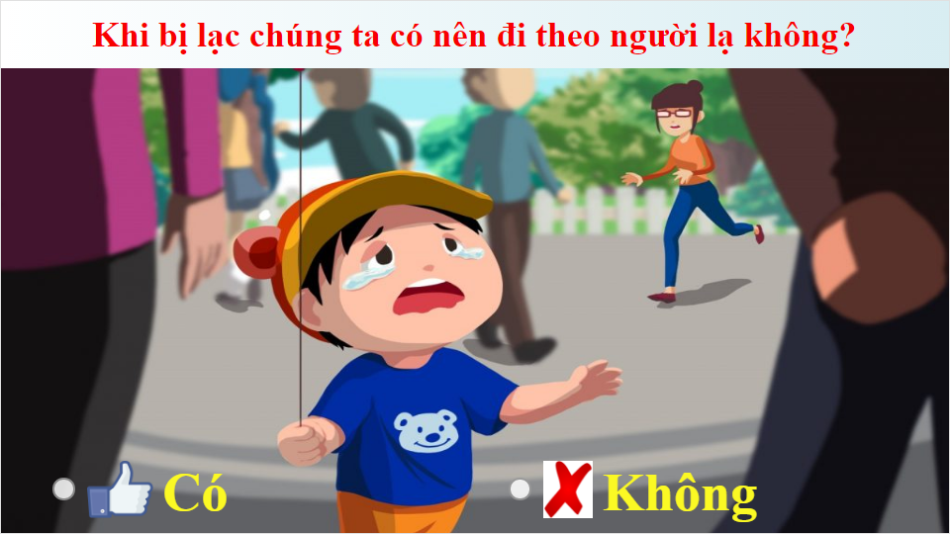

Slide 18
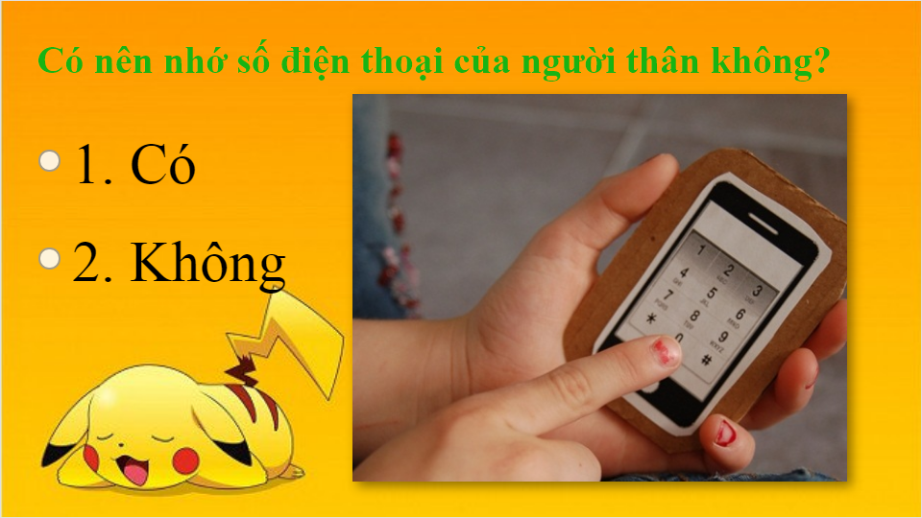

Slide 19
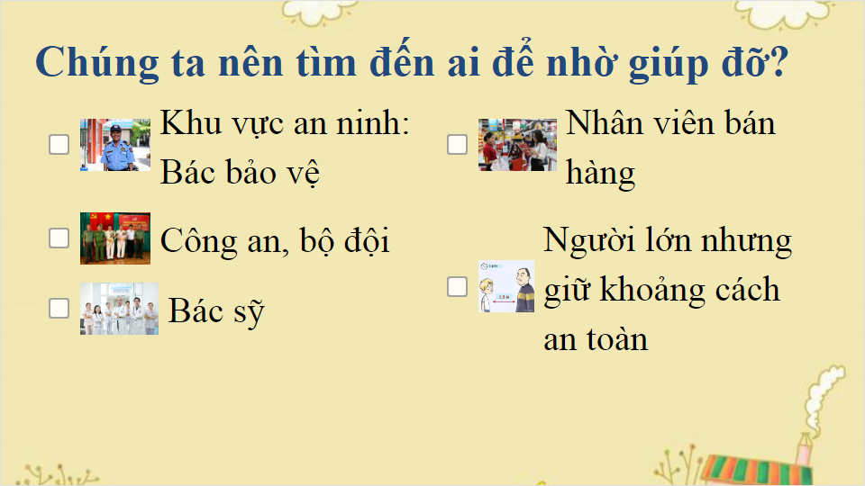

Slide 20
